Slide 1
Проектная деятельность
01
Выполнили студенты группы 181-342

Slide 2
02
Тема проекта:
Разработка ERP-систем для предприятий малого бизнеса в сфере маркетинга.

Slide 3
03
Формулировка решаемой проблемы
Создание эффективного управления предприятием, его ресурсами, данными и бизнес-процессами.

Slide 4

Цель работы:
04
Разработать ERP-систему для маркетингового агентства "CYBER SUPPORT".

Slide 5

План работы:
05
1. Постановка задачи
2. Формирование ТЗ
3. Разработка дизайна и функционала дизайна
4. Создание макетов страниц
5. Front-end разработка
6. Back-end разработка

Slide 6


Партнеры проекта
Компании которые принимают участие в нашем проекте:
CYBER SUPPORT
Крупное маркетинговое агентство для компьютерных клубов в России.
GIZMO
Облачный сервис для управления компьютерными клубами

Slide 7
Начало работы
Постановка задачи, формирование Т3, определение зон ответственности.
07
На данном этапе работы была
сформулирована решаемая проблема,
описан функционал будущей системы,
исходя из запросов маркетингового
агентства «CYBER SUPPORT».

Slide 8

Процесс
Разработка идей дизайна и функционала системы мониторинга.
Для создания макетов был выбран
минималистичный стиль, фокусирующий внимание пользователя на функциональных
частях интерфейса.
Обязательным к разработке были страницы с разными возможностямидля клиентов, менеджеров и сотрудников.
08

Slide 9

9
Создание макетов.
Для создания макетов страниц использовался сервис Figma.
На данном этапе было создано
20 вариации разных по содержанию и функционалу
страниц веб-приложения.

Slide 10
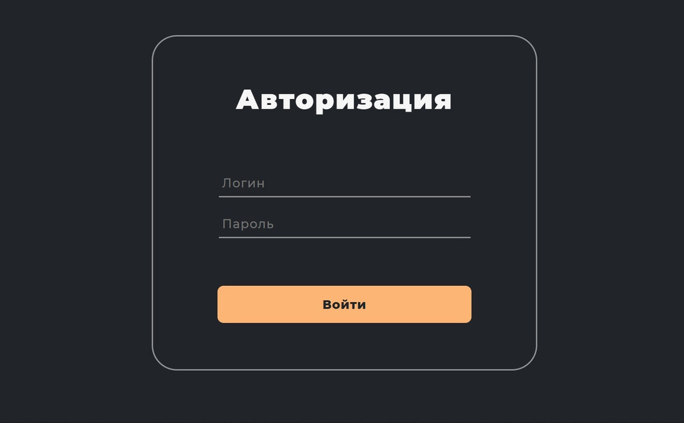
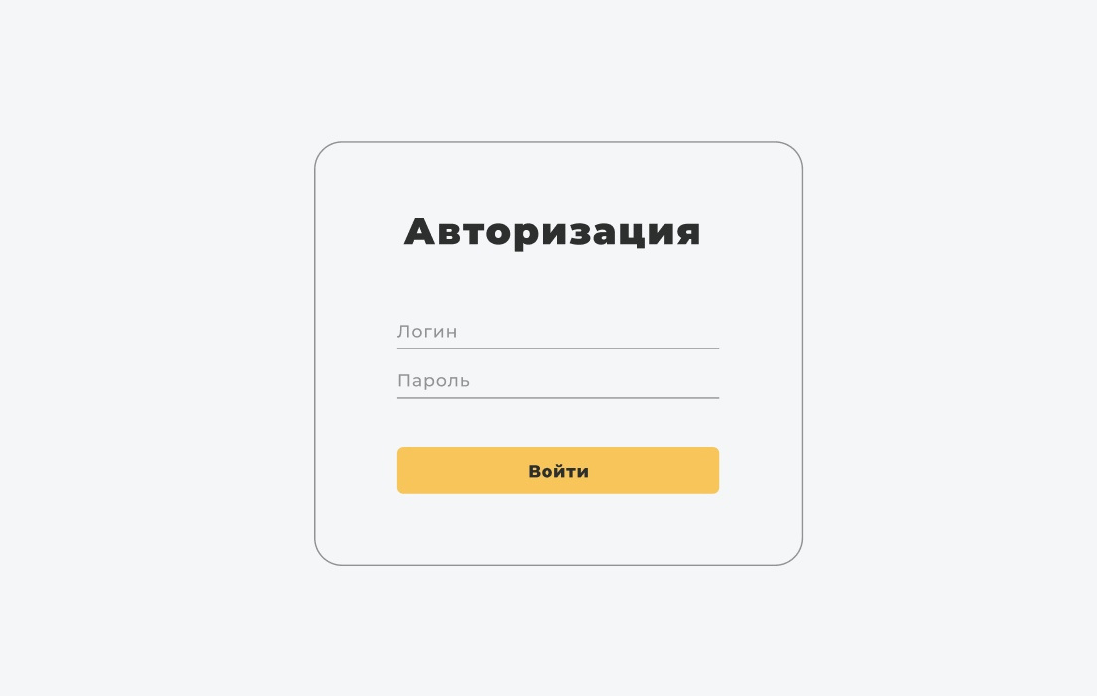
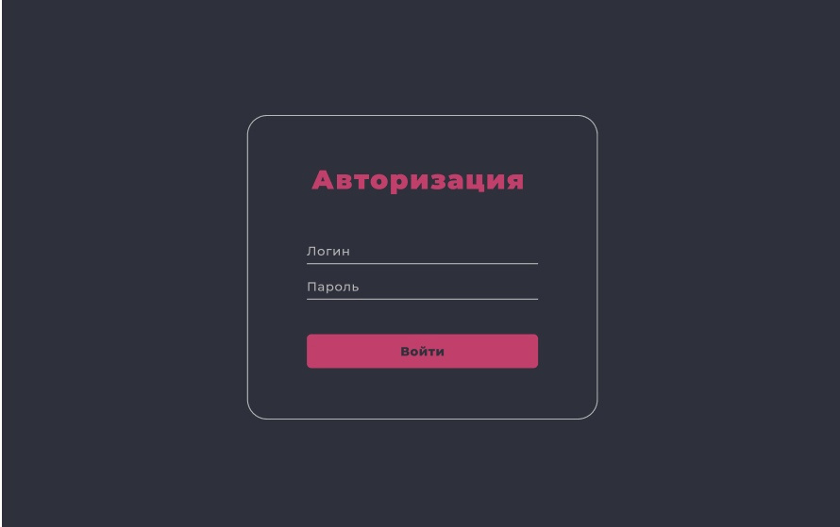

Slide 11
После утверждения макетов началась разработка
front-end составляющей веб-приложения.
FRONT-END РАЗРАБОТКА
В ходе разработки было принято решение о составлении одной страницы и подгрузки в неё различных блоков с информацией (header, content).

Slide 12
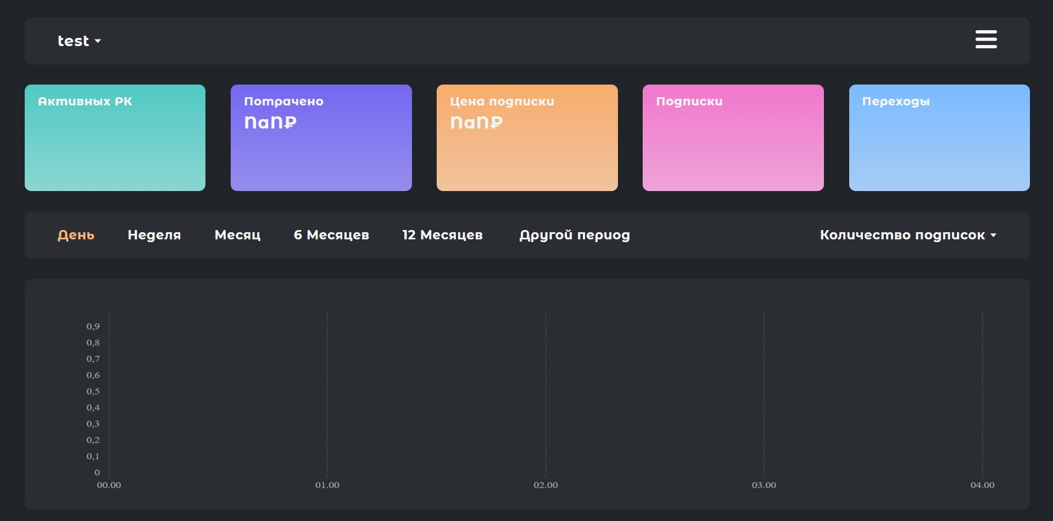

Slide 13
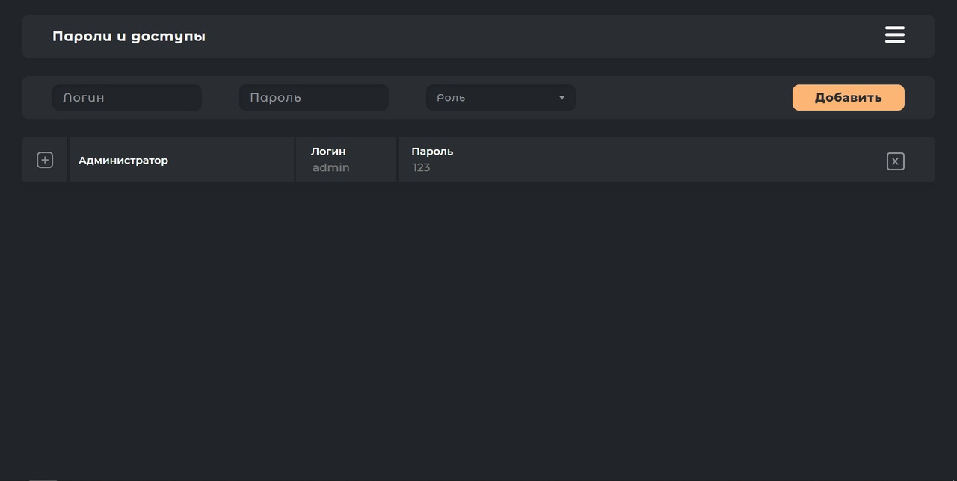
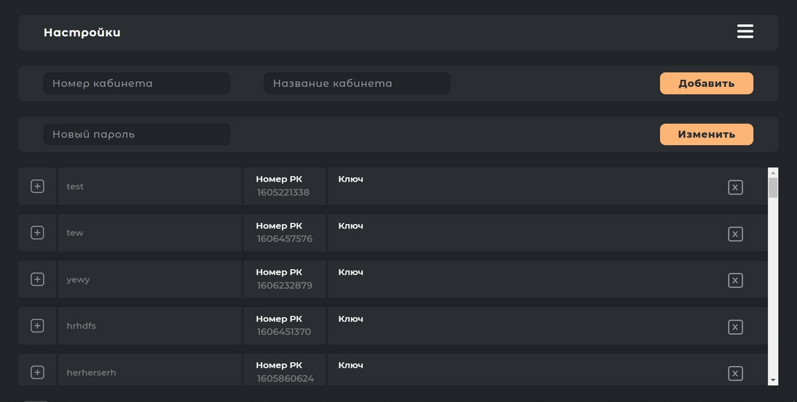

Slide 14

BACK-END
РАЗРАБОТКА
14
Данный этап работы ставил перед собой задачи практической
реализации описанных в ТЗ функциональных систем
В Back-end разработке использовали
RedBean, PHP, SQL.
Для регистрации и авторизации
используются базы данных SQL.
Back-end - используются AJAX запросы.

Slide 15
BACK-END
РАЗРАБОТКА
1. Авторизация
2. Добавление компаний и их рекламных кабинетов
3. Добавление сотрудников и клиентов с разделением уровней доступа
4. Мониторинг показателей рекламных объявлений
5. Хранение и вывод статистики за определенные периоды

Slide 16
BACK-END
РАЗРАБОТКА
16
16
В результате проделанной работы были получены знания и практические навыки в сфере формулирования и выбора идей, разработки и создания веб-приложений, дизайна
Продукт находится в стадии продакшена. На данный момент готов дизайн большей части страниц, несколько имеют готовый функционал

Slide 17

Спасибо за внимание!

